Slide 1
10. Protestanttinen Eurooppa
LUMO
2

Slide 2
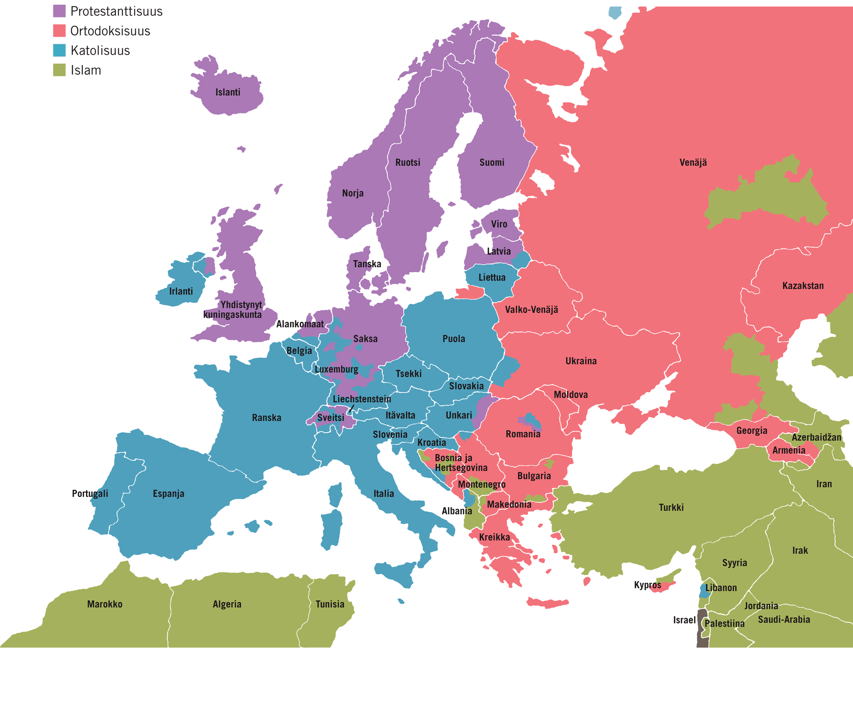
Protestanttisten kirkkojen kannatus Euroopassa
Protestanttisten kirkkojen tausta on 1500-luvun reformaatiossa.
Kannatus on vahvinta Pohjois-Euroopassa, joka on myös yksi maailman maallistuneimmista alueista.

Slide 3
Saksassa protestanteilla on tiivis yhteys
Saksassa eteläosat ovat pääosin katolisia, pohjoisosat protestanttisia.
Hitlerin johtamat kansallissosialistit nousivat valtaan vuonna 1933.
Kristinusko edusti halveksittavaa ”orjamoraalia”, mutta toisaalta Hitler halusi säilyttää välit kirkkokuntiin.
Hitler solmi liiton paavin kanssa, mutta katolisen kirkon turvattu asema mitätöitiin kuitenkin nopeasti.
Protestanttiset kirkot yhdistettiin Valtakunnankirkoksi, luterilaiset nuorisojärjestöt liitettiin Hitler-Jugendiin.

Slide 4
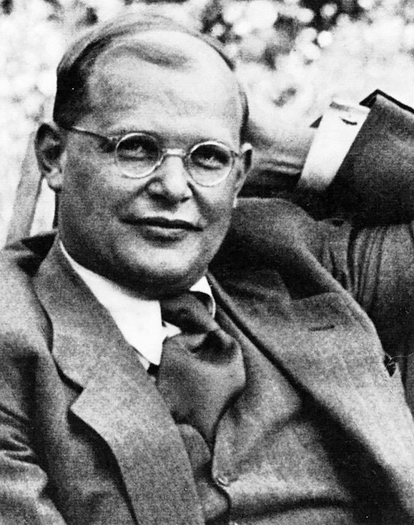
Toinen maailmansota 1939–1945:
Kuusi miljoonaa juutalaista tuhottiin holokaustissa.
Paavi Pius XI tuomitsi arjalaislait, mutta Pius XII ei tuominnut Hitlerin tekoja vaan halusi säilyttää puolueettomuuden.
Protestantit jakautuivat → kirkkotaistelu:
1) Saksalaiskristityt: Edistivät arjalaislakien toteutumista ja halusivat puhdistaa kristinuskon ”juutalaisista aineksista”; johtopaikat kirkoissa saavutettiin Hitlerin tuella.
2) Tunnustuskirkko: Vastusti natseja ja kirkon alistumista puolueen valtaan, esim. Dietrich Bonhoeffer.
Sodan jälkeen maakirkot myönsivät osallisuutensa Hitlerin valtaannousuun ja vallassa pysymiseen.

Slide 5
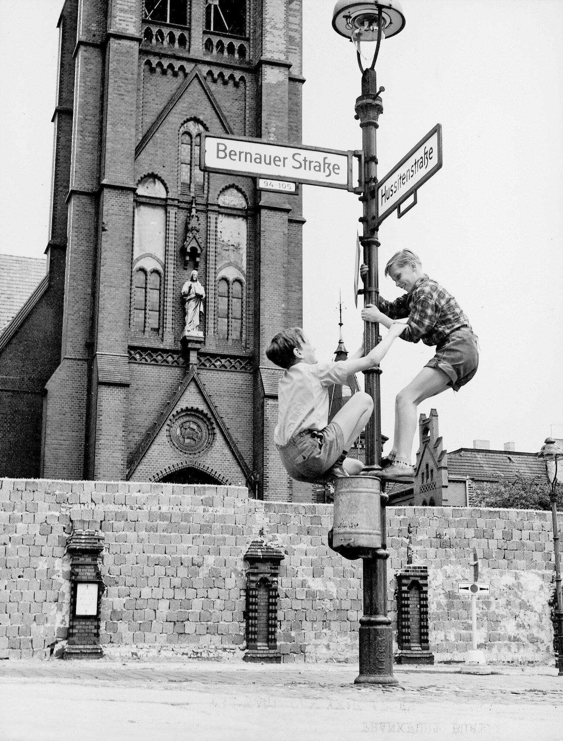
Kirkoilla oli vahva asema sodanjälkeisessä Saksassa. Johtoon nousivat Hitleriä vastustaneet papit.
Sodan jälkeen Saksa jaettiin Itä- ja Länsi-Saksaan (vuoteen 1990 asti).
Itä-Saksa:
Uskonnonvapaus, mutta kristittyjä painostettiin ja syrjittiin ankarasti.
Kristilliset juhlat korvattiin maallisilla juhlilla.
Konfirmaation sijaan tehtiin nuorisovihkimys.
Entisellä Itä-Saksan alueella on edelleen paljon uskontokuntiin kuulumattomia.

Slide 6
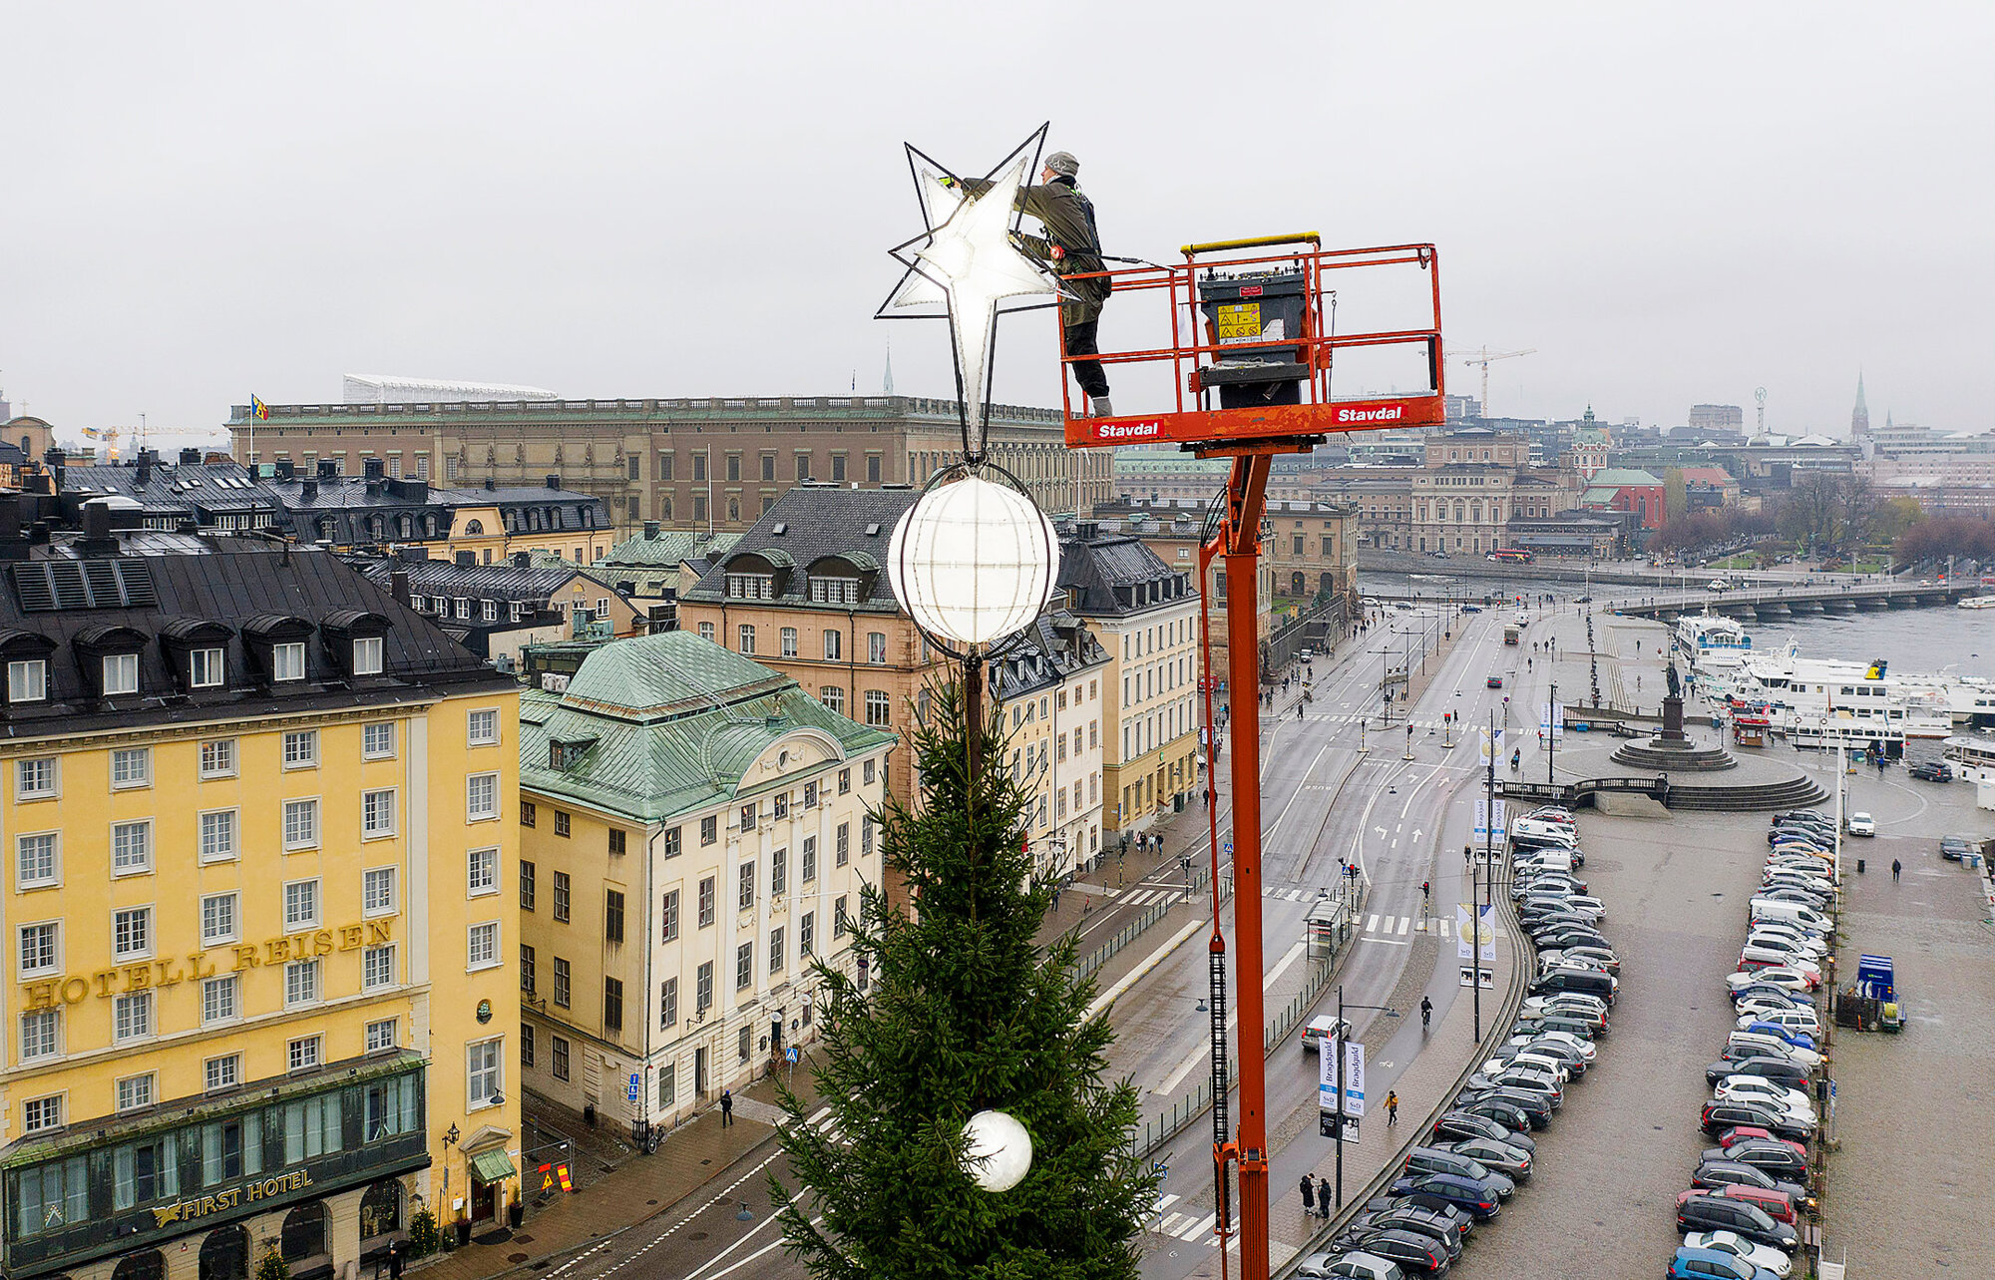
Luterilaisissa Pohjoismaissa kirkolliset toimitukset suosiossa
Luterilaisella kirkolla on ollut Pohjoismaissa vahva asema 1500-luvulta alkaen; nykyisin siihen kuuluu 65–70 % väestöstä.
kiinteä suhde valtioon → vähittäinen purkaminen
kahden regimentin oppi → uskonnollisilla puolueilla ei merkittävää roolia politiikassa
Kirkkoon kuuluminen on yleistä, mutta sitoutuminen kirkon oppiin ja osallistuminen sen toimintaan on vähäisempää.

Slide 7
Toimitukset ovat suosittuja.
Kirkon yhteiskunnallista työtä arvostetaan.
Erityispiirteenä on, että luonnosta saadaan pyhän kaltaisia elämyksiä.
Luterilaisuuden merkitystä korostetaan osana kansakunnan historiaa ja sukupolvien ketjua.
Opillisilta kannanotoiltaan kirkot ovat varsin liberaaleja, erityisesti Ruotsin kirkko.

Slide 8
Britanniassa anglikaanisen kirkon merkitys vähenee
Reilu puolet Yhdistyneen kuningaskunnan asukkaista on kristittyjä, uskonnottomia on noin neljännes.
Anglikaanisella kirkolla on ollut 1500-luvulta alkaen suuri merkitys Britannia historiassa, mutta suosio on vähentynyt 1960-luvulta alkaen.
Kokemuksellisuus kasvattaa suosiota:
1) karismaattiset ja evankelikaaliset seurakunnat
2) vieraileminen kaupunkien suurissa kirkoissa ja katedraaleissa
Vaihtoehtoinen hengellisyys kiinnostaa.

Slide 9
Britannian siirtomaahistorian vuoksi maahan on tullut paljon siirtolaisia.
Siirtolaisuuden vuoksi Britanniassa on merkittäviä hindu-, sikhi-, buddhalais- ja muslimivähemmistöjä sekä afrikkalaisten kirkkojen edustajia.
Näiden ihmisryhmien keskuudessa uskonnon merkitys ei ole vähentynyt samaan tapaan kuin muussa väestössä.

